Slide 1
微信公众平台开发

Slide 2
准备工作
1.注册微信公众账号
2.配置公众号信息
3.配置开发信息，进行接入测试
4.开始开发自己想要的功能

Slide 3
注册微信公众账号
访问网站：
https://mp.weixin.qq.com/
注册微信公众账号：服务号
(服务号需要微信认证，才能使用高级功能接口，审核费用300元/次)

Slide 4
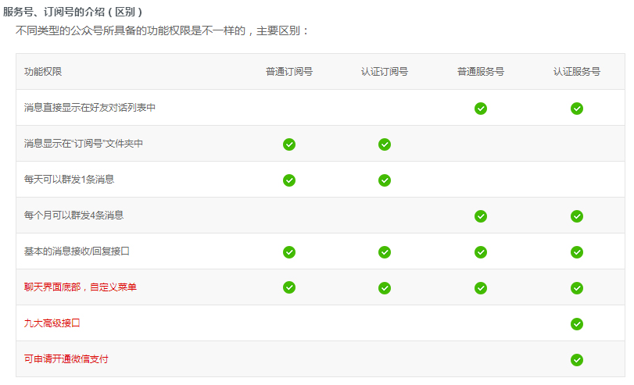
服务号、订阅号介绍（区别）

Slide 5
配置公众号信息
公众号设置-账号详情
（设置和查看账号的基本信息）
公众号设置-功能设置
（业务域名、js接口安全域名）
开发者中心-服务器配置
（填写接口配置信息）

Slide 6
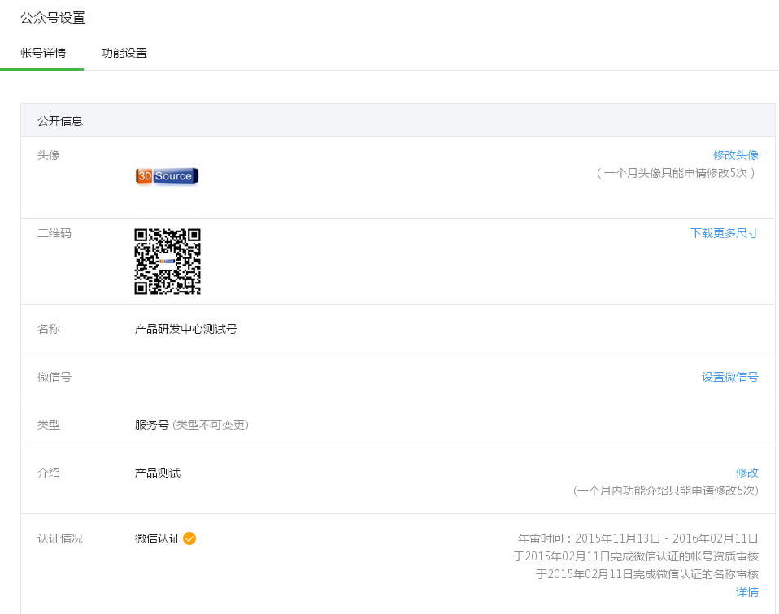

Slide 7
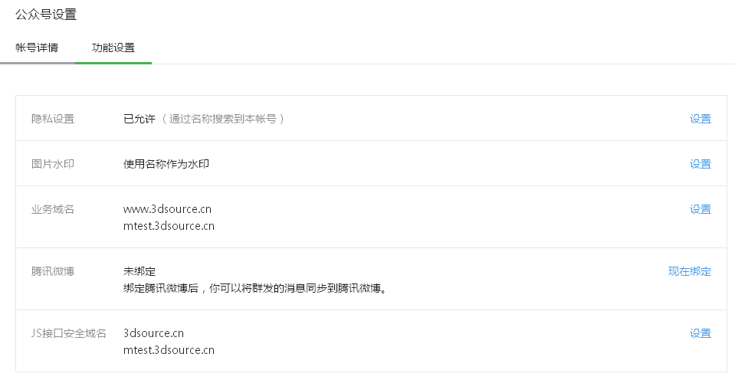

Slide 8
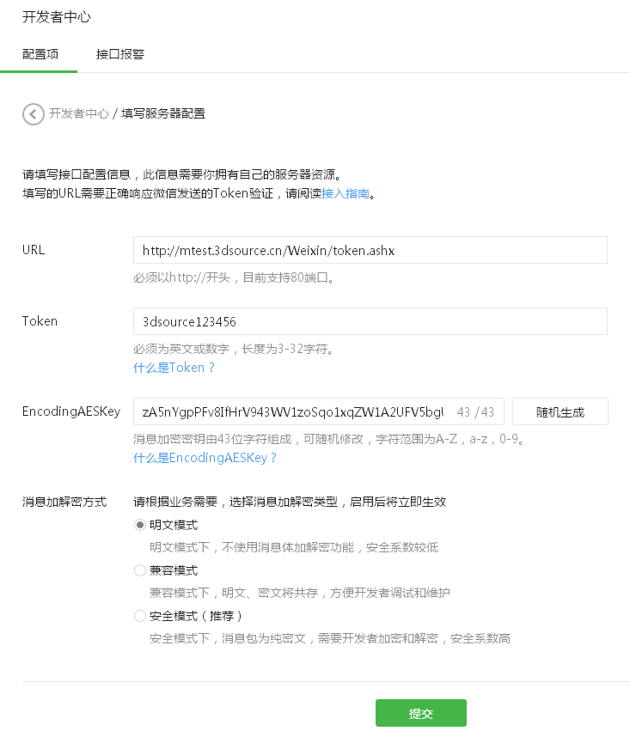

Slide 9
微信签名验证
第一步：填写服务器配置
第二步：验证服务器地址的有效性
第三步：依据接口文档实现业务逻辑

Slide 11
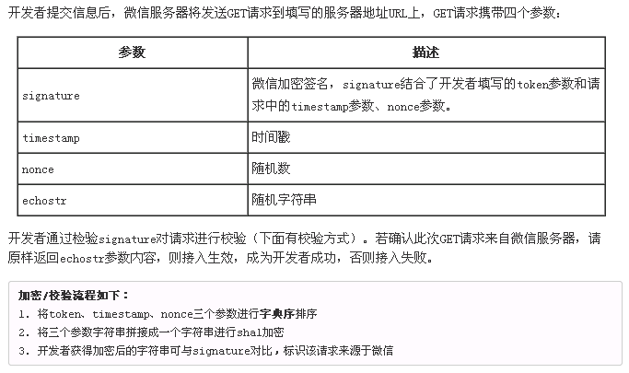
验证服务器地址的有效性

Slide 12
接收消息
1 文本消息
2 图片消息
3 语音消息
4 视频消息
5 小视频消息
6 地理位置消息
7 链接消息
（当微信用户向公众账号发消息时，微信服务器将POST消息的XML数据包到开发者填写的URL上。）
微信服务器在五秒内收不到响应会断掉连接，并且重新发起请求，总共重试三次
假如服务器无法保证在五秒内处理并回复，可以直接回复空串，微信服务器不会对此作任何处理，并且不会发起重试。

Slide 13
接收文本消息
<xml>
<ToUserName><![CDATA[toUser]]></ToUserName> <FromUserName><![CDATA[fromUser]]></FromUserName>
<CreateTime>1348831860</CreateTime>
<MsgType><![CDATA[text]]></MsgType>
<Content><![CDATA[this is a test]]></Content>
<MsgId>1234567890123456</MsgId>
</xml>
ToUserName 开发者微信号
FromUserName 发送方帐号（一个OpenID）
CreateTime 消息创建时间 （整型）
MsgType 消息类型 text
Content 文本消息内容
MsgId 消息id，64位整型

Slide 14
回复消息
1 回复文本消息
2 回复图片消息
3 回复语音消息
4 回复视频消息
5 回复音乐消息
6 回复图文消息
对于每一个POST请求，开发者在响应包（Get）中返回特定XML结构，对该消息进行响应（现支持回复文本、图片、图文、语音、视频、音乐）。请注意，回复图片等多媒体消息时需要预先上传多媒体文件到微信服务器。

Slide 15
回复文本消息
<xml>
<ToUserName><![CDATA[toUser]]></ToUserName>
<FromUserName><![CDATA[fromUser]]></FromUserName>
<CreateTime>12345678</CreateTime>
<MsgType><![CDATA[text]]></MsgType>
<Content><![CDATA[你好]]></Content>
</xml>
ToUserName 接收方帐号（收到的OpenID）
FromUserName 开发者微信号
CreateTime 消息创建时间 （整型）
MsgType 消息类型text
Content 回复的消息内容

Slide 16
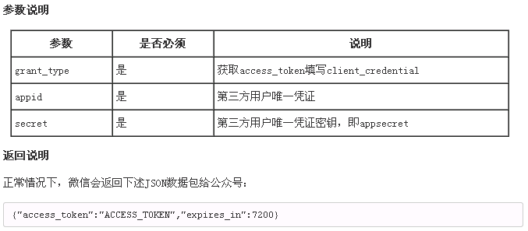
获取access token
http请求方式: GET
https://api.weixin.qq.com/cgi-bin/token?grant_type=client_credential&appid=APPID&secret=APPSECRET

Slide 17
自定义菜单
1、自定义菜单最多包括3个一级菜单，每个一级菜单最多包含5个二级菜单。
2、一级菜单最多4个汉字，二级菜单最多7个汉字，多出来的部分将会以“...”代替。
3、创建自定义菜单后，由于微信客户端缓存，需要24小时微信客户端才会展现出来。测试时可以尝试取消关注公众账号后再次关注，则可以看到创建后的效果。
接口调用请求说明
http请求方式：POST（请使用https协议） https://api.weixin.qq.com/cgi-bin/menu/create?access_token=ACCESS_TOKEN

Slide 18
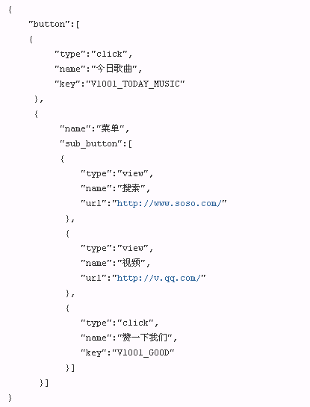
自定义菜单格式

Slide 19
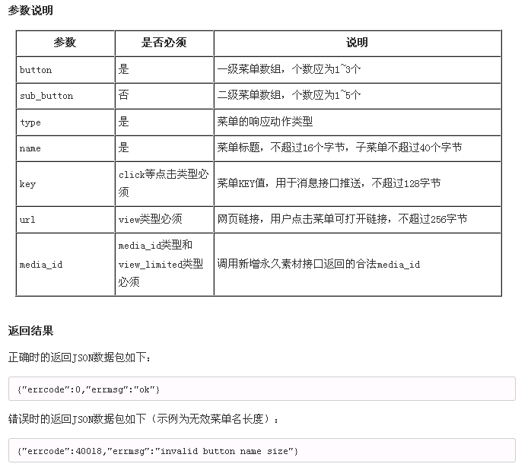

Slide 20
网页获取用户信息
1.网页授权回调域名 获取code
2.通过code换取网页授权access_token
3.刷新access_token（如果需要）
4.获取用户的信息

Slide 21
1.网页授权回调域名 获取code
访问地址：
https://open.weixin.qq.com/connect/oauth2/authorize?appid=APPID&redirect_uri=REDIRECT_URI&response_type=code&scope=SCOPE&state=STATE#wechat_redirect
页面跳转至 指定url，并且附带code参数

Slide 22
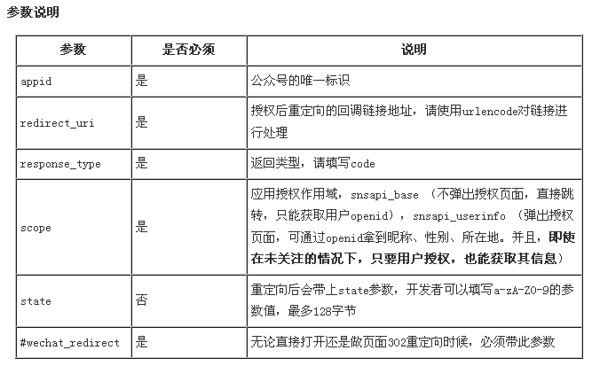

Slide 23

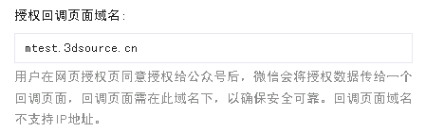
获取用户信息配置
微信开发后台-开发者中心-接口权限表

Slide 24
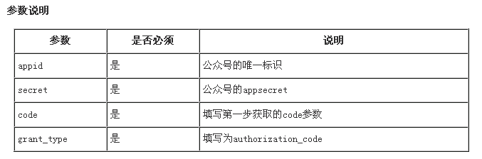
2.通过code换取网页授权access_token
获取code后，请求以下链接获取access_token： https://api.weixin.qq.com/sns/oauth2/access_token?appid=APPID&secret=SECRET&code=CODE&grant_type=authorization_code

Slide 25
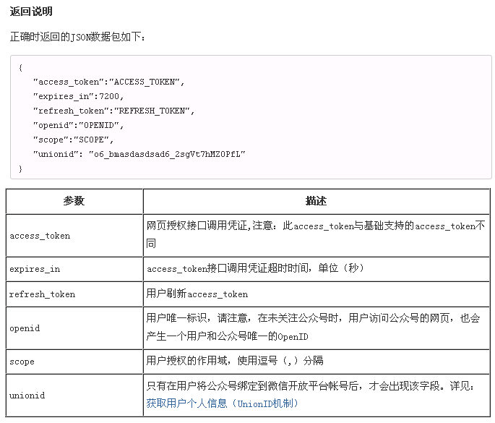

Slide 26
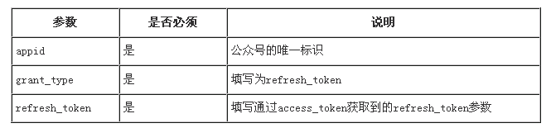
3.刷新access_token（如果需要）
获取第二步的refresh_token后，请求以下链接获取access_token： https://api.weixin.qq.com/sns/oauth2/refresh_token?appid=APPID&grant_type=refresh_token&refresh_token=REFRESH_TOKEN

Slide 27
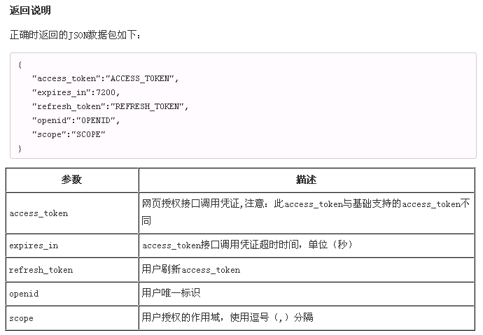

Slide 28
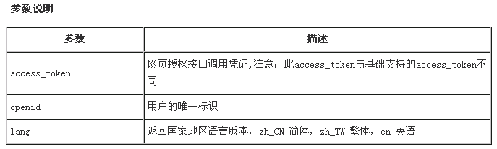
4.获取用户的信息
http：GET（请使用https协议） https://api.weixin.qq.com/sns/userinfo?access_token=ACCESS_TOKEN&openid=OPENID&lang=zh_CN

Slide 29
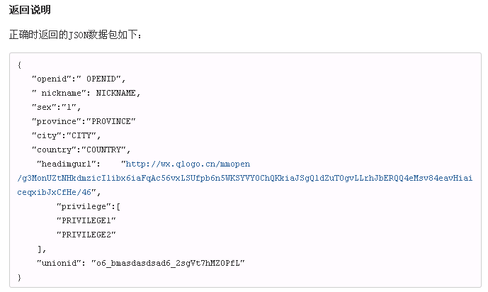

Slide 30
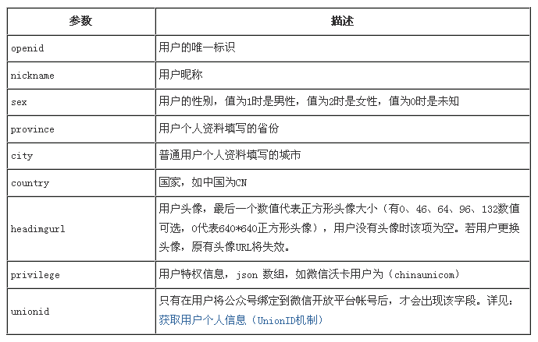

Slide 31
微信JS-SDK
步骤一：绑定域名
先登录微信公众平台进入“公众号设置”的“功能设置”里填写“JS接口安全域名”。
备注：登录后可在“开发者中心”查看对应的接口权限。
步骤二：引入JS文件
在需要调用JS接口的页面引入如下JS文件，（支持https）：http://res.wx.qq.com/open/js/jweixin-1.0.0.js
步骤三：通过config接口注入权限验证配置
步骤四：通过ready接口处理成功验证

Slide 32
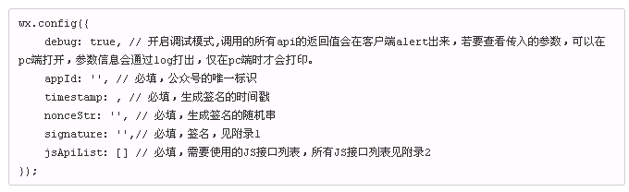
通过config接口注入权限验证配置

Slide 33
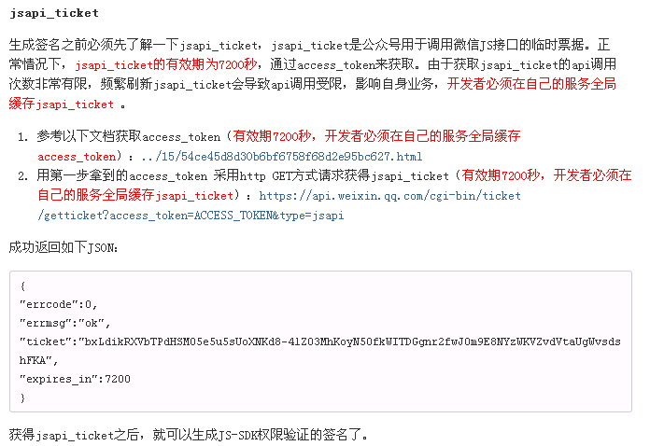

Slide 34
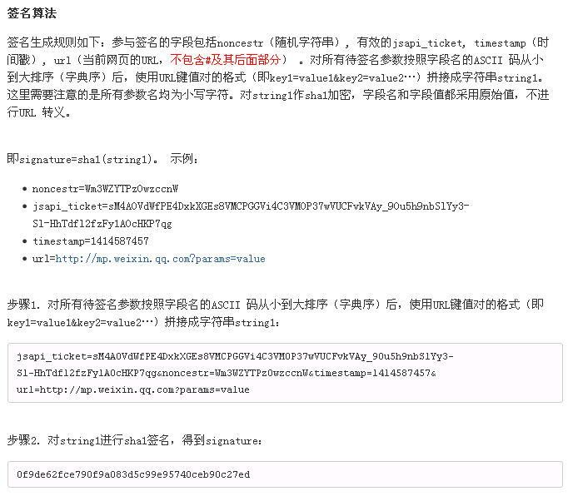

Slide 35
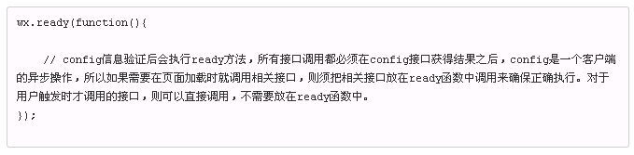
步骤四：通过ready接口处理成功验证

Slide 36
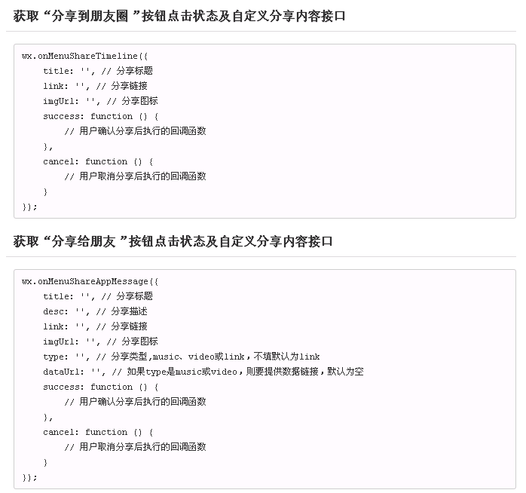

Slide 37
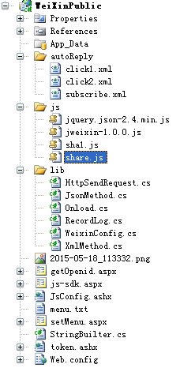
autoReply 关注回复消息、自动回复消息
Sha1.js 用来字符串sha1加密
Share.js 微信JS-SDK验证，修改微信分享功能
HttpSendRequest.cs 发送get/post请求
JsonMethod.cs 转换json和datatable类
Onload.cs 重载方法获取微信openid
RecordLog.cs 调试使用日志类
WeixinConfig.cs 微信配置信息后台读取使用
XmlMethod.cs xml解析使用类
getOpenid.aspx 获取openid示例页
js-sdk.aspx 使用js-sdk修改微信分享信息
menu.txt 微信菜单配置
setMenu.aspx 设置菜单页面
token.ashx 微信签名验证、收发消息

Slide 38
谢谢

